Slide 1
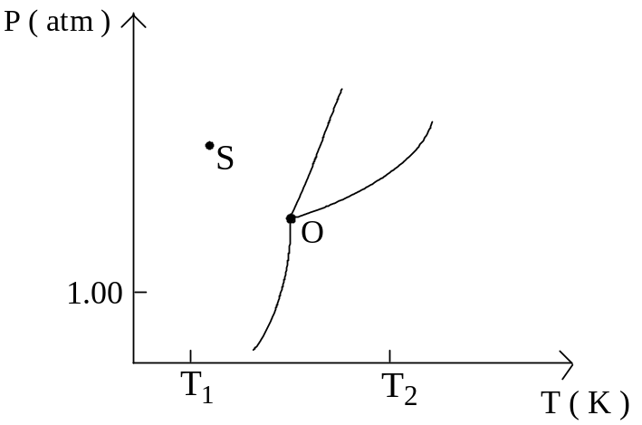
一、选择题 (每题中只有一个正确答案)
1. 相同外压下，下列哪种水溶液的凝固点最低？ ( B )
A. 0.1 mol•L⁻¹ NaCl B. 0.1 mol•L⁻¹ CaCl₂
C. 0.1 mol•L⁻¹ HF D. 0.1 mol•L⁻¹ CH₃CH₂OH
二. 问答题根据碘的相图，回答下列问题。
  碘的凝固点随压强增大是升高还是降低？ 升高
  碘是否存在正常凝固点？ 没有
  图中的O点存在哪些平衡相？ 气、液、固
  外压为1.00 atm时温度从T₁升高到T₂，碘发生了什么相变？
  升华s - g
  在S点时，体系的自由度是多少？ 2个

Slide 2
习题1. 在 57℃时，用排水集气法收集 100 kPa 湿空 气 1.0升。计算下列情况下该气体的体积：
A. 温度不变，压强降为 50 kPa。
B. 温度不变，压强增为 200 kPa。
C. 压强不变，温度升至 100℃
D. 压强不变，温度降至 10℃
已知：57℃时水的饱和蒸气压为 17.0 kPa , 10℃时
水的饱和蒸气压为 1.2 kPa (空气不会冷凝)

Slide 3
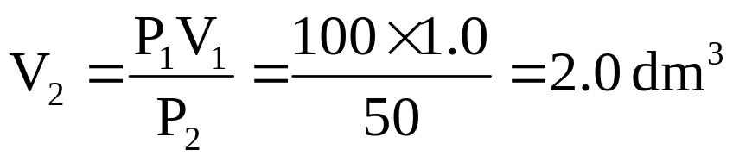
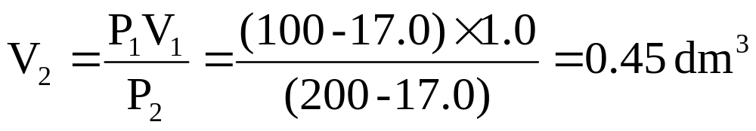
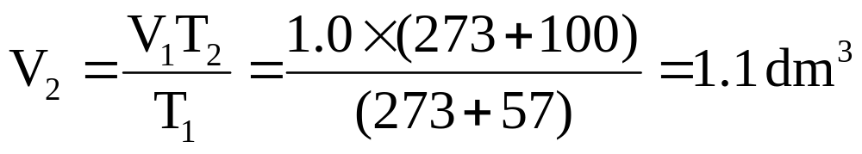
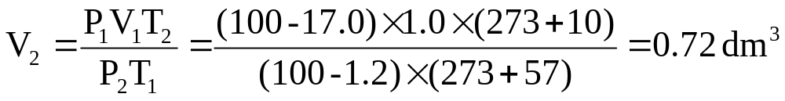
A.
B. 空气物质的量不变
C.
D. 空气物质的量不变

Slide 4
习题2.
一种估计生物细胞渗透压的方法, 是将细胞放在一系列不同浓度的盐水中找到细胞既不膨胀也不收缩的某一浓度。37°C时，若某种类型的细胞在平衡水蒸气压为 6.214 kPa的盐溶液中，细胞体积不变。计算细胞中的渗透压. 已知纯水在 37°C时的饱和蒸气压为 6.276 kPa.

Slide 5
解：
ΔP = 6.276 – 6.214 = 0.062 kPa
0.062 = 6.276 × [ b / (1000/18)]
b = 0.549 mol/kg
稀溶液： b = C
π = C R T = 0.549 × 0.082 × (273.15+37)
= 13.96 atm

